Slide 1

電腦選購系統
電腦選購系統

Slide 2
電腦選購系統
購物清單

Slide 3



購物清單成果

Slide 4
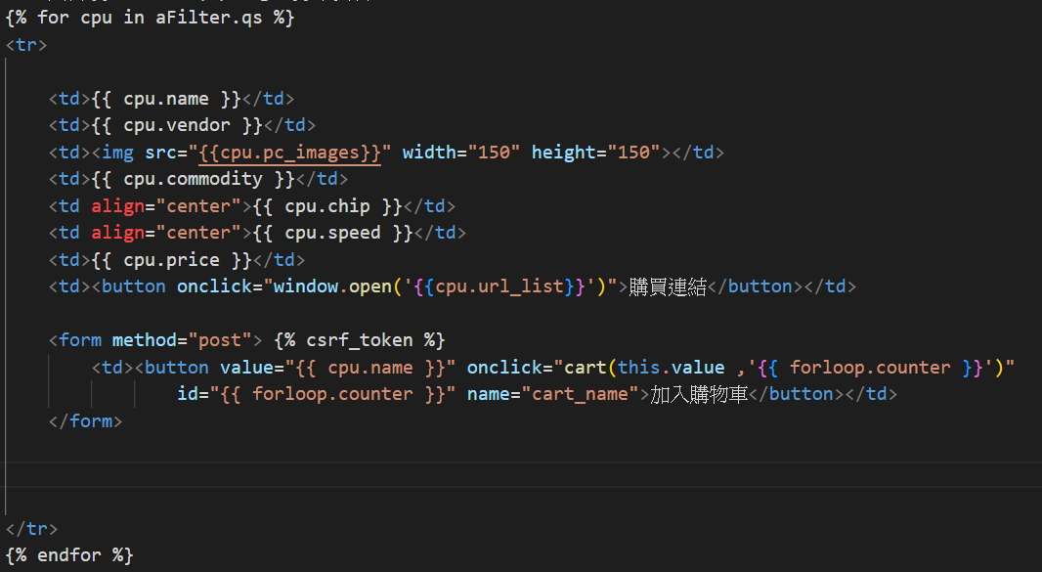
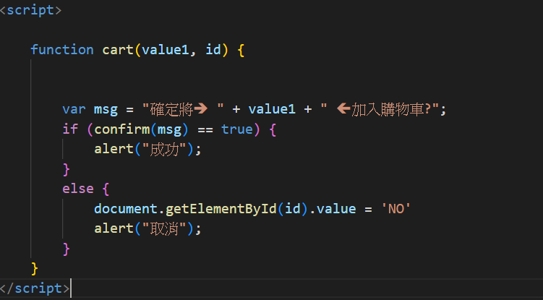
購物清單程式碼

Slide 5
電腦選購系統
Liff表單處理

Slide 6
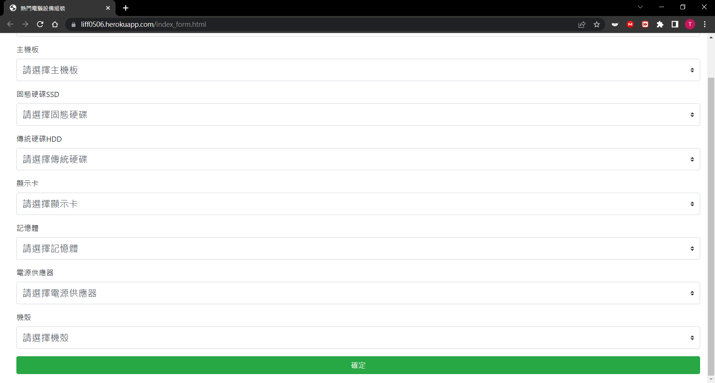
Liff表單處理

Slide 7
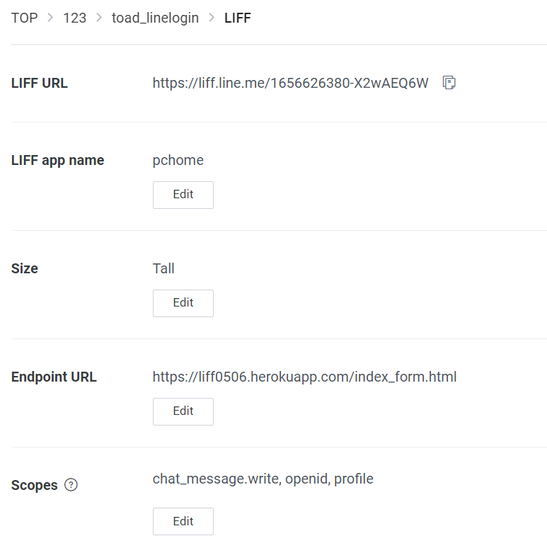
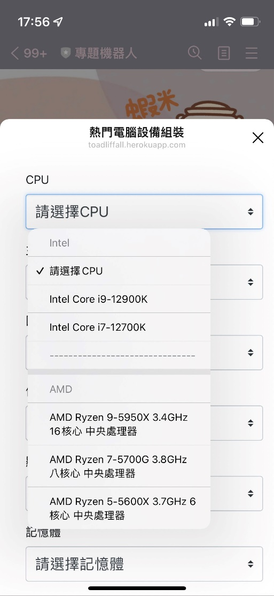
Liff表單處理

Slide 8
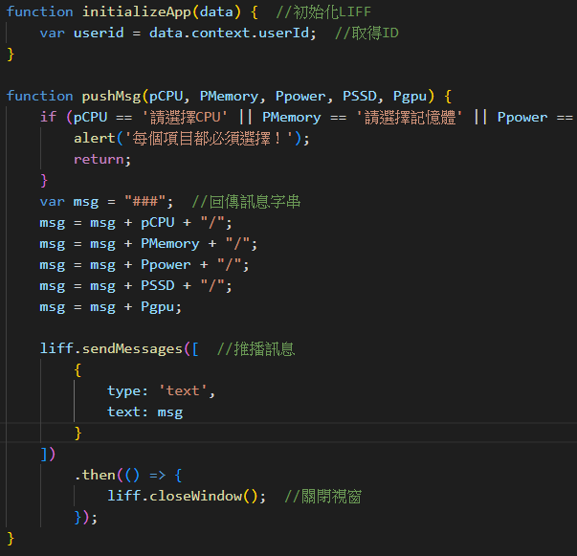
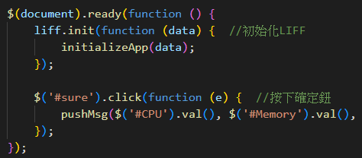
Liff表單處理程式碼

Slide 9
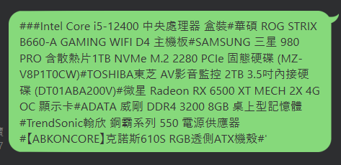

Liff表單處理程式碼

Slide 10
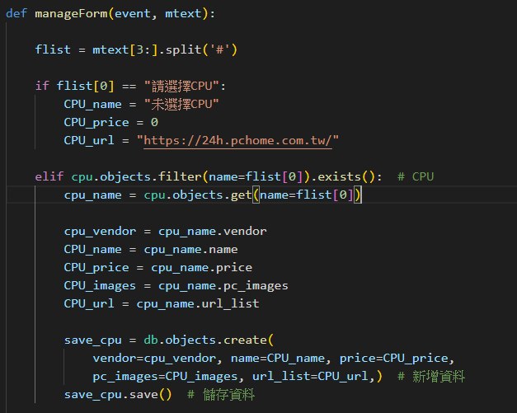
Liff表單處理程式碼

Slide 11
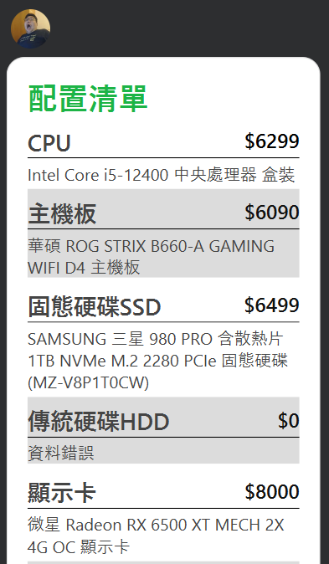
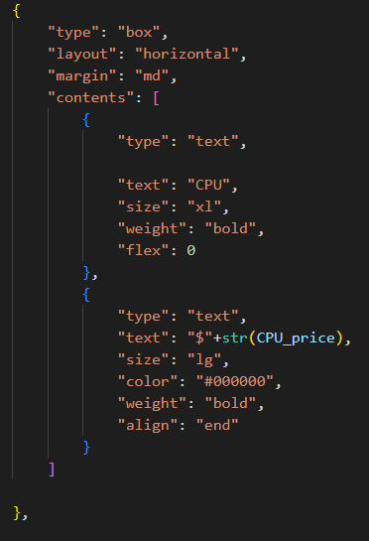
Liff表單處理程式碼

